Slide 1

YStore
Made by “Команда средней свежести”

Slide 2
Проблема
Дети устали учить математику и хотят отдохнуть, играя в стрелялки

Slide 3




$$+$$
$$π$$
$$≈$$
Предлагаемое решение
Создать магазин игр, в котором любой желающий может свободно скачивать игры или публиковать собственные

Slide 4



Перспективы развития проекта
Добавление статистики по играм, создание системы подписчиков

Slide 5
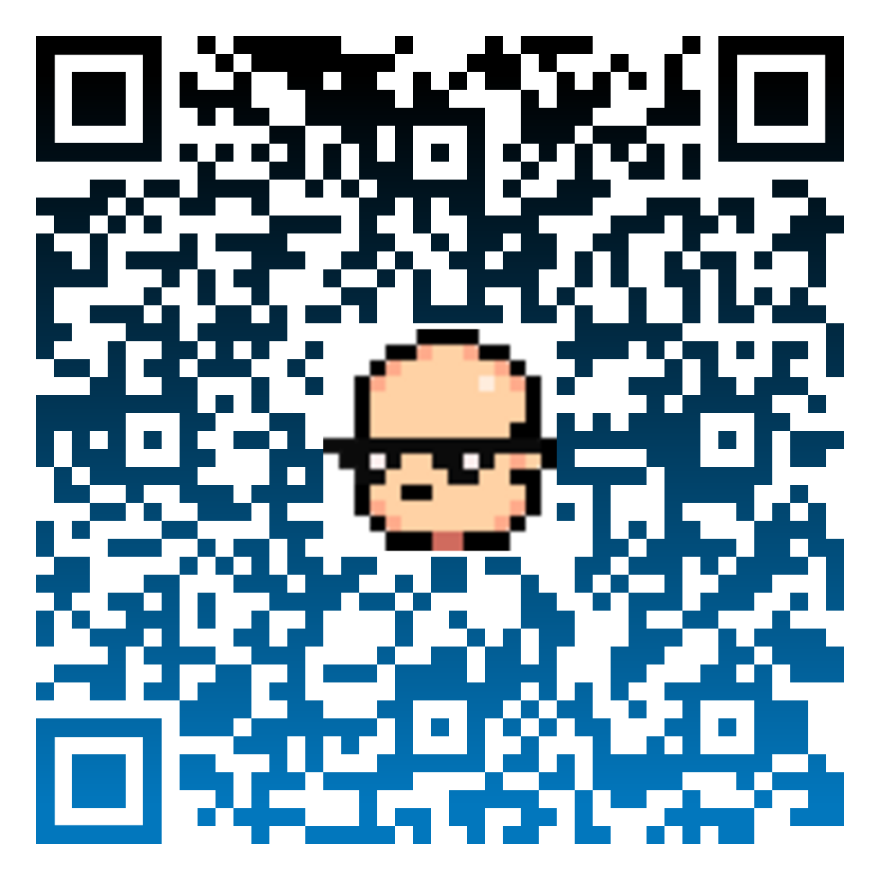
QR-код

Slide 6
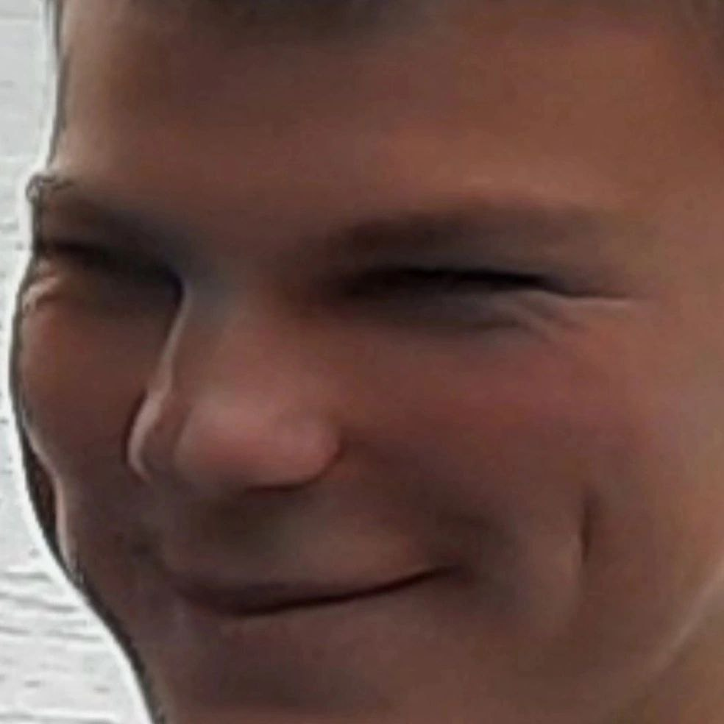

Наша команда
Кощеев Вадим
Базин Алексей

